Slide 1





Notes:
字体：https://izihun.com/shangyongziti-618.html
音乐：https://ibaotu.com/sucai/19667627.html
素材：https://ibaotu.com/sucai/19804234.html，https://ibaotu.com/sucai/19470487.html，https://ibaotu.com/sucai/19841077.html，https://ibaotu.com/sucai/19466887.html，https://ibaotu.com/sucai/19813468.html

Slide 2





VÒNG QUAY
MAY MẮN
BÀI SAU
30
20
40
10
1
2
3
50
80
60
70
4
5
6
QUAY

Slide 3






8 000 000 + 4 000 000 = ?
A. 9 000 000
B. 12 000 000
C. 13 000 000
D. 120 000
QUAY VỀ

Slide 4

60 000 000 + 50 000 000 = ?
A. 110 000 000
B. 10 000 000
C. 11 000 000
D. 12 000 000
QUAY VỀ

Slide 5
15 000 000 – 9 000 000 = ?
A. 6 000 000
B. 5 000 000
C. 7 000 000
D. 8 000 000
QUAY VỀ

Slide 6
140 000 000 – 80 000 000 = ?
A. 70 000 000
B. 80 000 000
C. 60 000 000
D. 90 000 000
QUAY VỀ

Slide 7
6 000 000 + 9 000 000 – 7 000 000 = ?
A. 15 000 000
B. 80 000 000
C. 10 000 000
D. 8 000 000
QUAY VỀ

Slide 8
130 000 000 – 60 000 000 + 50 000 000 = ?
A. 100 000 000
B. 120 000 000
C. 80 000 000
D. 70 000 000
QUAY VỀ

Slide 9


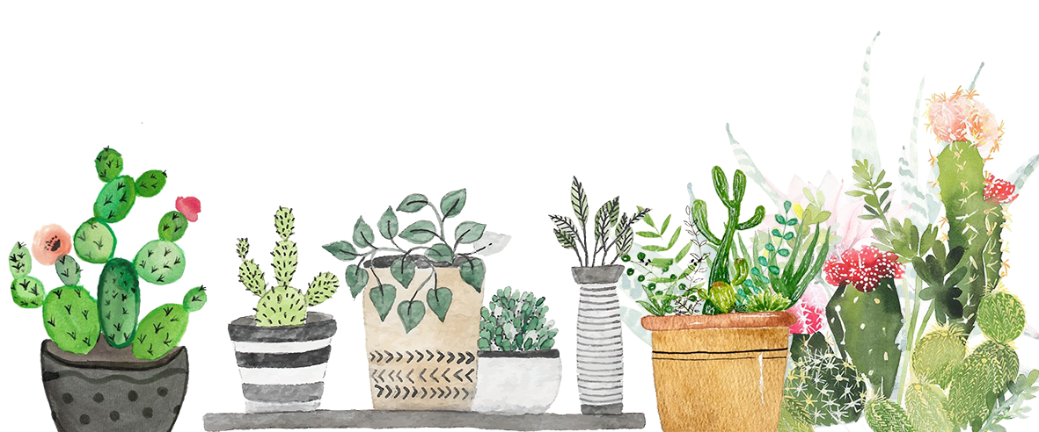

Bài 2: Đặt tính rồi tính
370 528 + 85 706
435 290 + 208 651
251 749 – 6 052
694 851 – 365 470

Slide 10
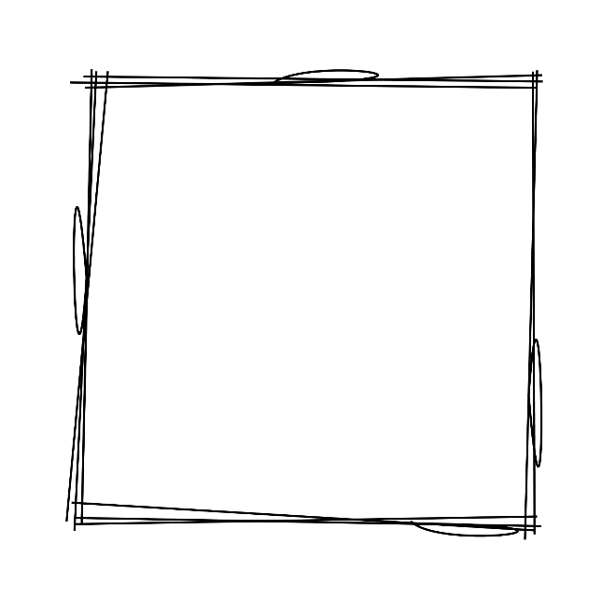

Bài 2: Đặt tính rồi tính
370 528
435 290
+
+
85 706
208 651
456 234
643 941

Slide 11

Bài 2: Đặt tính rồi tính
694 851
251 749
+
+
365 470
6 052
329 381
456 234

Slide 12
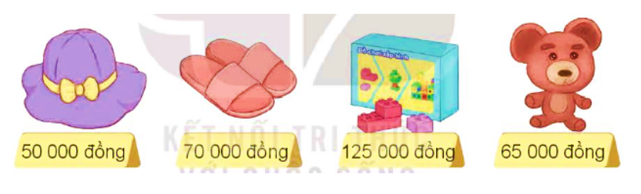
Bài 3: Hình dưới đây cho biết giá tiền của một số món đồ.
a) Mai mua một đôi dép và một hộp đồ chơi xếp hình, Mai đưa cho cô bán hàng tờ tiền 200 000 đồng. Hỏi cô bán hàng trả lại Mai bao nhiêu tiền?

Slide 13
Mai mua hết số tiền là
70 000 + 125 000 = 195 000 (đồng)
Cô bán hàng phải trả lại Mai số tiền là:
200 000 – 195 000 = 5 000 (đồng)
Đáp số: 5 000 đồng

Slide 14
Bài 3: Hình dưới đây cho biết giá tiền của một số món đồ.
b) Chọn câu trả lời đúng.
Với tờ tiền 200 000 đồng, Mai đủ tiền mua được ba món đồ nào dưới đây?
A. Cái mũ, đôi dép, hộp đồ chơi xếp hình.
B. Cái mũ, đôi dép, gấu bông.
C. Cái mũ, hộp đồ chơi xếp hình, gấu bông.
D. Đôi dép, hộp đồ chơi xếp hình, gấu bông.

Slide 15
Tổng giá tiền của cái mũ, đôi dép, hộp đồ chơi xếp hình là:
50 000 + 70 000 + 125 000 = 245 000 (đồng)
Tổng giá tiền của cái mũ, đôi dép, gấu bông là:
50 000 + 70 000 + 65 000 = 185 000 (đồng)
Tổng giá tiền của cái mũ, hộp đồ chơi xếp hình, gấu bông là:
50 000 + 125 000 + 65 000 = 240 000 (đồng)
Tổng giá tiền của đôi dép, hộp đồ chơi xếp hình, gấu bông là:
70 000 + 125 000 + 65 000 = 260 000 (đồng)
Vậy với tờ tiền 200 000 đồng, Mai đủ tiền mua được cái mũ, đôi dép, gấu bông.
Chọn đáp án B

Slide 16

Bài 4: Tính bằng cách thuận tiện
16 370 + 6 090 + 2 530 + 4 010
= (16 370 + 2 530) + (6 090 + 4 010)
= 18 900 + 10 100
= 29 000

Slide 17




